Slide 1

REALISATION D’UNE APPLICATION BROKER POUR LA SELECTION DE SERVICE CLOUD DE TYPE SAAS

Slide 2
PLAN
Introduction
Service proposé en cloud computing
Problématique
Conception
Conclusion

Slide 3

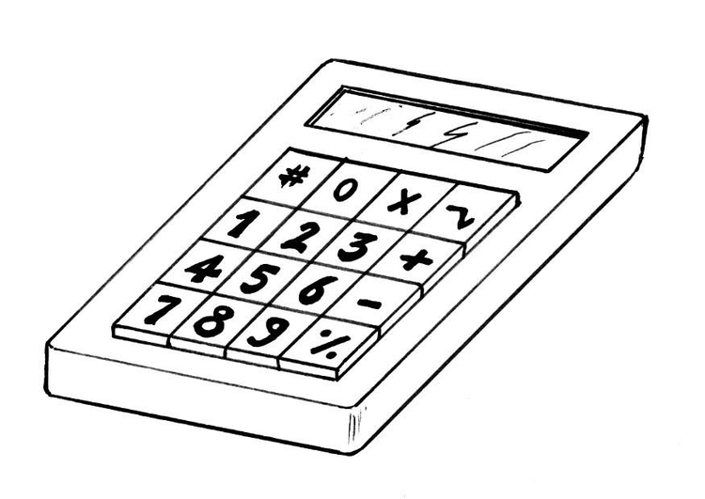

SERVICE CLOUD
Exploiter la puissance de ou dde
Les serveurs sont loué à la demande selon des critéres techniques(puissance,bande passant,…)

Slide 4
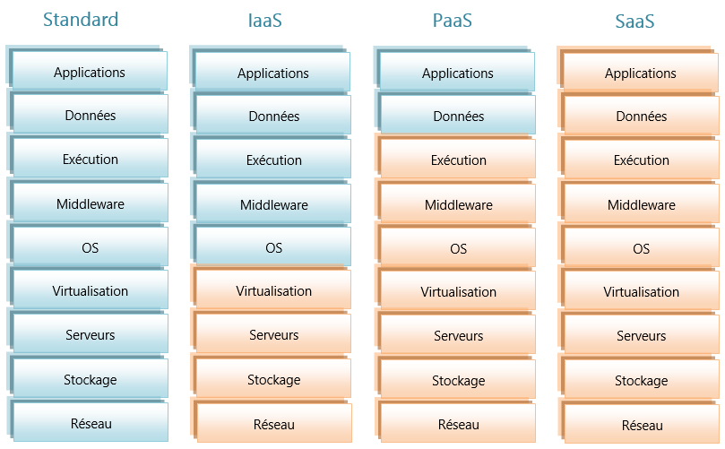
Sevice proposé en cloud computing

Slide 5
Problématique
Comment faire une sélection d’un service cloud de type saas ?

Slide 6



Conception
Acteurs
Broker
Client
Fournisseur

Slide 7

Conception
Fonction de chaque acteurs
Nom
Mot de pass
Nom
Mot de pass
Domain
gérer
gérer
Créer modifié et supprimer
consulte

Slide 8
Conception
Détails de chaque action
BROKER
CONSULT | UPDATE/DELETE | ADD ACCOUNT | VALIDATE
Affiche 3 tables: Account Fournisseur Client | Modification et suppression des information: Fournisseur Client | Confirmation des demandes d’inscription Fournisseur(spécifie son Domain) Client | Confirmation d’un achat sous form d’un contrat
U

Slide 9
Conception
Détails de chaque action
FOURNISSEUR
Create/Update | Delete
Création ou suppression d’un service cloud Service avec 7 contraints non fonctionnelle (réputation, expérience, disponibilité, cout, temps de réponse, temps moyen de représentation et risques) La 8éme contraint la « confiance » sera gérai automatiquement en fonction du nombre de vente | Suppression d’un service cloud existant

Slide 10
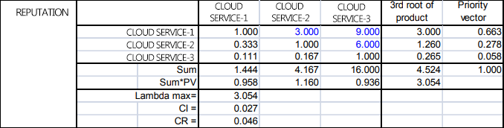
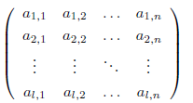
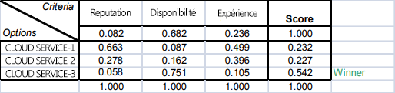
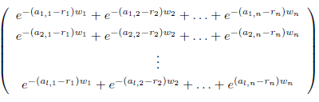
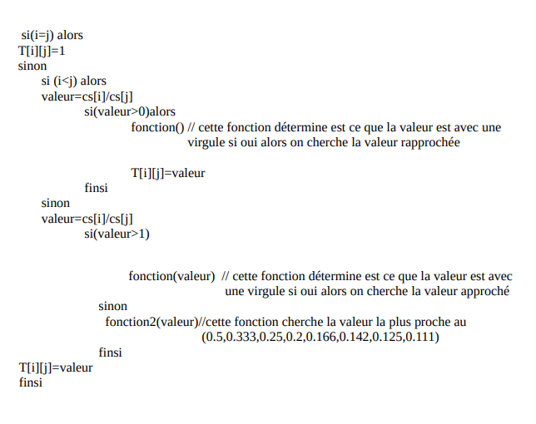
Conception
LE CLIENT SPECIFIE LA MATRICE ET EN CALCULE LES POIDS
Fonction de toutes les services
AHP
Consulte : consulter les informations des service qui propose un fournisseur.
Filtre 1 : comparaison entre différent service cloud
Résultat sous forme:
Maximum pour les contraints positive .
Minimum pour contraint négative.
Filtre 2 : comparaison entre différent service cloud
Résultat sous forme d’une moyenne.
Valide : confirme qu’il veut acheté un service cloud
ON CALCULE LES POIDS
Contraints non fonctionnelle choisit par un client
MCDM
Le poids de chaque contraints
ON CALCULE LES PRIORITE
Détails de chaque action
CLIENT
Calcul d’un moyenne puis choix de minimal
CALCULE LA ‘PRIORITE*SUM’, ‘CR ‘ ET ‘CI’ EN UTILISANT ‘RI’
FILTER

Slide 11
Conclusion
Difficulté de faire une sélection optimal d’un service cloud
Multiplicité et la diversité des services cloud offerts

